Slide 1
Drogově závislí mladí lidé přechod k dospělosti poznatky z USA
PhDr. Pavla Doležalová, 2013
pdolezalova@volny.cz

Slide 2
Závislost je komplexní chronické onemocnění mozku se signifikantními charakteristikami v chování. Zdroj: The American Society of Addiction Medicine (ASAM), 2011. Úrovně vývoje užívání substancí (alko, tabak, nelegal drogy a předepisované léky) procenta užívání drog v populaci 12 r. + v US. Zdroj: CASA Columbia analysis of The National Survey on Drug Use and Health (NSDUH), 2010.
Nikdy neuživali 12,7
Nejsou běžní uživatelé
25,2
Nejsou rizikoví uživatelé
14,5
Rizikoví uživatelé
31,7
Závislí
15,9
Notes:
Odhadem 1/3 (31.7 %) U.S. populace ve veku 12 and starsi (80.4 million people) jsou rizikovy uzivatele drog.

Slide 3
Model: Veřejné zdraví zdravému chování
Není zdraví, bez změny chování.
Pokud vyléčíme duši, pak vyléčíme i tělo – spojené nádoby
Problémové užívání drog často souvisí s duševníni nemocemi nebo jsou zde i zcela jiné příčiny,
nejedna se o duševní problém, ale zdravotní,
vyžadující komprehensivní přístup.
Evidence-informace, že:
Zdravé chování je základ zdraví
Prevence funguje
Léčba je efektivní
Lidé se uzdraví

Slide 4
Porovnání relapsu u chronických nemocí drog. závislost obdobný rozsah relapsu jako u jiných chronických nemocí
Notes:
Source: JAMA, 284:1689-1695, 2000 Míra relapsu drogově závislých pacientů jsou srovnýny s diabetiky, hzpertensními, astmatiky... Relapse je běžný a podobný skrz tyto choroby (jako i zachovani medikace). Pak drug závislost by měla být lečena jako jiní chronické nemoci, včetně relapsu sloužícího jako spouštěč pro znovuobnovení interevncí
http://www.drugabuse.gov/publications/drugs-brains-behavior-science-addiction/treatment-recovery

Slide 5
Fokus na VZ
Populace/jedinec
Data-informace
Kvalita péče/života
Struktury
Kapacity, infrastruktura
Dostupnost
Prevence
Zdraví jedince/komunity
Data-informace
Kvalita péče/života
Potika
Legislativa, normy, kultura...
Notes:
Politika – drogová- zdravotní -verejného zdraví

Slide 6
Zdravotní chovaní - socialní problém?
Veřejný dialog o chováníní týkajícího se zdraví je spíše v rovině problémů sociálního kontextu, než veřejného zdraví.
Sociální péče o děti, blaho dětí
Bezdomovectví
Kriminalita
Školní problémy,výkonost, problémy s chováním mladých
Poskytovatelé-systém-instituce,vladní neúspěchy
Veřejné tragedie
Veřejnost často vytváří morální spravedlnost = nedorozumění, obviňování, disktŕiminace, exluze
Ambivalence ve schopnosti ovlivňovat problém.
Notes:
Moralistický přídtup ----Nasleduje selhani zodpovědnosti

Slide 7
selhání zodpovědnosti
Vyšší bezpečnost
Kontrola dostupnosti
Kontrolovana, nařízená léčba
Vice institucí, vice lidi potrestano
Institucionalní systém rozšiřiuje dozor
Notes:
Prehazování zodpovednosti narodni – regionalní-lokalní, meziresortní nespoluprace

Slide 8
Zdravotní chování ve vztahu k substancím - stejné jako jiné zdravotní modality
Fyzické zdraví
Výživa
Pohyb, cvičení
Odpočinek
“Dobré” geny
Redukce rizik
Hygiena
Ochrana-před přenosnými chorobami
Imunizace
Obecná obezřetnost
Vyhýbání se rizik sex chování
Zdravé chování
Porozumění/managing emocí
Managing stresu
Pozitivní socialní vztahy
Spiritualita, smysluplnost, naděje
Redukce rizik
Trauma
Chronický stres, hl.v dětství
Nepodporující nebo destruktivní vztahy
Neinformovaní rodiče/učitelé nebo limitované dovednosti

Slide 9
Zdravotní chování
Rozpoznání symptomů
Teplota
Kašel
Bolest
Vyhýbavé chování-zvyšuje rizika
a včasná zjištění – testy/screening
Zastavení krvácení, bolesti Ochrana života je na prvním místě
Rozpoznání symptomů
Deprese, úzkost
Post traumatický stres
Zneužívání drog
Pití alkoholu v dětství, v rodině
Vědět kdy, jak dostat pomoc
Včasné zjištění – screening/krátká intervence
Zastavení emocionální bolesti
Chránit jedince a komunitu

Slide 10
Adolescence – chování x zdraví
Kritické, zranitlené období lidského vývoje (12-17let).
Biologické, sociální, kognitivní změny – experimetují s různými substancemi a toto chování může ovlivnit neurologický psychologický vývoj.
Porozumění rozdílům mezi Ž/M
fokus na zdravotní chování může pomoci vystavit lepší preventivní interevnce, zdravotní politiku a strategie zacílené na potřeby adolescentů a mladých dospělích.
Notes:
Více M než Z zneužívají drogy na předpis ve vsech věkových kategoriích kromě (aged 12 to 17 years); kde zeny vedou v nemicínském vsech substanci vc. Leku na ulevu bolesti, tranquilizery a stimulanty..
http://www.drugabuse.gov/publications/research-reports/prescription-drugs/trends-in-prescription-drug-abuse/gender-differences

Slide 11
Každý den v USA:
7500 adolescentů (12-17) pijí poprvé alkohol
4360 užívají poprvé ilegální drogy
3900 kouří poprvé cigarety
3700 užijí poprvé marihuanu
2500 zneužívají poprvé léky na uvolnění bolesti
Mladí lidé s hlavní depresivní episodou 2x užijí alhohol nebo 1x poprvé drogy, než ti kdo nemají episodu s depresí.
Sebevražda je 3 hlavní příčina umrtí mladých a 2 mezi mladými UD.

Slide 12
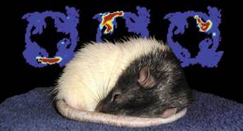
Adolescenti maji pomalejší sedativní odezvu na alkohol
Adolescenti Dospělí
Notes:
Avšak adolescenti jsou méně senzitivní k sedativnímu efektu ethanolu, ale mozek je vice senzitivní k poškození a kognitivním poruchám.

Slide 13
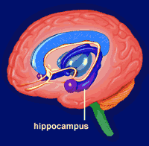
Efekt alkoholu v období adolescence
Značně ovlivňuje the hippocampal
funkce, zhoršuje učení a paměťové
procesy.
Alkohol způsobuje deficity pozornosti a ovlivňuje výkoné funkce (prefrontalní cortex).
Ve výzkumech objeveny redukce a abnormality v prefrontalním cortexu u adolestentů (s alcohol use disorder –AUD).
(De Bellis et al, 2005, Medina et al, 2008)
Notes:
Mozek v adol se dále vyvíjí paralelně s dozráváním chování, role-částečně frontalní kortex a kontrolní mechanismy chování.
alko v adolecsenci u zvířat navozuje trvalé deficity, ukazuje se v dospělosti –defic. v učení a zvyšuje úzkostné chování.
Mírně impulsivní jedinci ukazuji zvýšenou impulsivitu u první episody s pitím alko.

Slide 14
Drogové experimentování a nárazové pití (Binge drinking) vrchol mezi 19-25 r.
U.S. Substance Abuse and Mental Health Services Administration 2003 National Survey on Drug Use and Health (NSDUH)

Slide 15
30-dnů prevalence pití alkoholu, 15-16 letých

Slide 16
Pití alkoholu mezi 15-16 r. U.S. a Evropa, 2007,
Notes:
Espad The 2011 ESPAD Report Substance Use Among Students in 36 European Countries
http://www.drogy-info.cz/index.php/info/press_centrum/vysledky_evropske_skolni_studie_o_alkoholu_a_jinych_drogach_espad_v_cr_v_r_2011_tiskova_zprava
http://www.espad.org/Uploads/ESPAD_reports/2011/The_2011_ESPAD_Report_FULL_2012_10_29.pdf

Slide 17
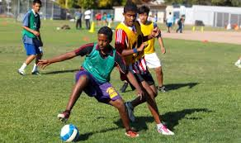
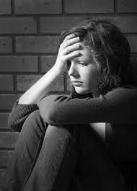
Epidemie předepisování léků ? Oxykontin/oxycodone(vedle vicodinu, ritalinu a adderallu) nejvíce zneužívanou drogou v USA zejména mezi teenagery High on Painkillers: Addiction and Overdose http://www.youtube.com/watch?v=AOHqllp_AoA Teenage Prescription Addiction: The Role the Medical System Plays http://www.youtube.com/watch?v=soWXe0N8Ll4
Notes:
ADHD, the federal Centers for Disease Control and Prevention now reports a far higher rate of diagnosis than a decade ago. Read more at http://www.wnd.com/2013/04/radical-increase-in-kids-prescribed-ritalin/#aTBTtIRGY0UIyec0.99
Ohromujicich 19 % chlapci strednich skol, 14 do 17 –v U.S byli dg s ADHD a 10 % uziva na to medikaci. 10% divek stredoskolacek bylo pravdepodobne dg Read more at http://www.wnd.com/2013/04/radical-increase-in-kids-prescribed-ritalin/#aTBTtIRGY0UIyec0.99
The CDC survey completed last year found an estimated 6.4 million children ages 4 to 17 had been diagnosed at some point, a 53 percent increase over the past decade. Read more at http://www.wnd.com/2013/04/radical-increase-in-kids-prescribed-ritalin/#aTBTtIRGY0UIyec0.99
http://www.wnd.com/2013/04/radical-increase-in -kids-prescribed-ritalin

Slide 18
Duševním poruchám & poruchám spojených s užíváním drog MI/SUDs může být předcházeno
Výsledek biologických, enviromentálních a sociálních faktorů.
Spouštěče nebo zhoršení problémů v chování
Trauma, nepříznivé zážitkyy dětství, chudoba, domácí násilí, katastrofy, problémy se porušením zákonů, kriminalita, probl. s sociální péčí o dítě, rodinné konflikty nebo v sousedství
Vliv na mozek – chronický akutní stres v raném dětství může vést k
budoucím zdravotním problémům – deprese, aj., poruchy v chování, poškození hippocampusu , rizika ve vývoji mozku, menší velikost
Pojmenování rizik, zaměření na RF je efektivní k redukování M/suds
Jedinec, rodina a komunita –RF a PF
Notes:
MI menthal ilnes, suds – substance use disorders

Slide 19
Redukce dopadů včasná intervence
1/2 všech celoživotních případů s duševními nemocemi začíná v 14 r.; 3/4 do 24 r.
V průměru > 6 r. od nástupu symptomů MI/SUDs do léčby
Efektivní - multioborové intervence a dostupnost léčby
Potřeba léčby & včasná podpora
Screening
Krátké intervence
Koordinované doporuční/ case management

Slide 20
Protektivni faktory Rizikové faktory Socialně ekologický model
1 Společnost.
2 Komunita
3
Vztahy
rodina, škola
4
Jedinec
1.Dostupnost služeb
Dodržování práva
2. Podporující šk. a bezpeční prostředí komunity
Zdroje služeb, návaznost,
3.Jisté vazby, pospolitost-komunity, rodiny, jedince, institucí
4. Resilience
Coping a problem řešící dovednosti, duš. a fyz. zdraví
Dostupnost drog, nejistý medialní obraz-exkluze
Bariéry v přístupu k lečbě, službám a medikaci
Nasilí, konflikty ve vztazích, UD v rod. historii
Duševní choroby, impulsivita, agrese, genetické rizika

Slide 21
R/P faktory- principy prevence
Preventivní programy by měly zvýšit protektivní faktory a redukovat, odvrátit rizikové faktory.
Rodina – škola –komunita
Programy by měly být založeny na elementech výzkumu a intervencí, které obsahují:
Struktura - jak je program organizován
Obsah - informace, dovednosti, strategie programu
Zajištění – jak je program implementován, adaptován, evaluován.
NIDA (2003) Preventing Drug Use among Children and Adolescents. A Research-Based Guide, 2. ed.NIH Public.

Slide 22
Intervence v adolecenci
Změna adolescence?
Změny očekávání, postojů a záměrů
Poskytovat znalosti a dovednosti
Podnítit motivaci k lepší odolnosti vůči rizik. vlivům, které mohou vést k užívání substancí.
Změna prostředí jedince?
Strukturovat proces dospívání skrz pozitivní facilitovaný vývoj a minimalizovat rizika a rozšířit ochranu v rámci přirozeného vyhledávání rizik a vzrušení k němuž mají adolescenti tendence.

Slide 23
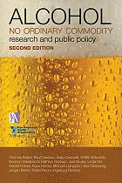
Preventivní strategie, evaluace
Ceny a daně
Regulace fyzické dostupnosti
Změny kontextu pití
Vzdělávání a argumentace
Regulace alko reklam
Restrikce pití u řízení
Léčba a včasné intervence
http://onlinelibrary.wiley.com/doi/10.1111/j.1360-0443.2010.02945.x/pdf
Notes:
Prof. T. Babor, WHO

Slide 24
Kouření http://www.drugabuse.gov/sites/default/files/tobaccorrs_v16_0.pdf
Podle průzkumu v 2010 /National Survey on Drug Use
and Health/, odhadem69.6 milonu Američanů ve věku
12 a více uvádí běžné kouření tabáku.
58.3 milionů (23.0procent populace)bylo běžných kuřáků, 13.2 milionů (5.2 procent)kouřilo cigarety.
Množství lidí kdo kouří je stále vysoké podle the Centers for Disease Control and Prevention
I když bylo snížení 50procent od 1965.
Notes:
There are more than 7,000 chemicals found in the smoke of tobacco products. Research has shown how
nicotine acts on the brain to produce
a number of effects. Of primary importance to its addictive nature are findings that nicotine activates reward pathways—the brain circuitry that regulates feelings of pleasure.
Cigarette smoking kills an estimated 440,000 U.S. citizens each year—more than alcohol, illegal drug use, homicide, suicide, car accidents, and AIDS combined. Between 1964 and 2004, more than 12 million Americans died prematurely from smoking, and another 25 million U.S. smokers alive today will most likely die of a smoking-related illness.

Slide 25
Programy ve školách School-based programs Evidence - slabiny a mix
Některé programy ukazují redukci, ale zřídka dlouhodobou udržitelnost
Některé programy ukazují zvýšení v pití a experimentech vs. s kontrolní skupinou.
Nákladnost realizace
K efektivnějším je obecně vyžadováno vícenásobné opak. a přidávání lekcí, sekcí programu...
Komprehensivní komunitní programy slibují více
Snaha škol je integrovat školní prevenci do velkýho rozsahu strategií
Určité slibné efekty mohou přijít z krátké interevnce, rodinné terapie více , než programy ve školách.
Shamblen and Derzon 2009
Universální programy-všeobecná prev. Jsou více úspěčné v redukci kouření a marihuany
Programy-Selektivní a indikovaná prevence více úspěšně redukují užívání alkoholu.

Slide 26
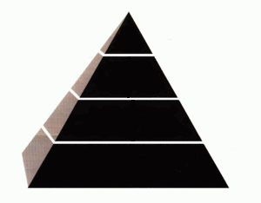
Podněty pro intervence veřejného zdraví- intervence a vliv
Malý vliv
Být fyz. Aktivní, užívat kondomy,všeob. prevence ve šk., edukace
Intervence- změna chovani
Přeruš. Kouření, alko intervence vysoký cholesterol
Klinické intervence
Imunizace, medikace
Hepat,chřipka
Legislativa-zakaz kouření, iodizace, fluoridizace
Změny kontextu
standart.system/zdravotní rozhodnutí-
změna zdrav. chov. jednotlivců
Největší vliv

Slide 27
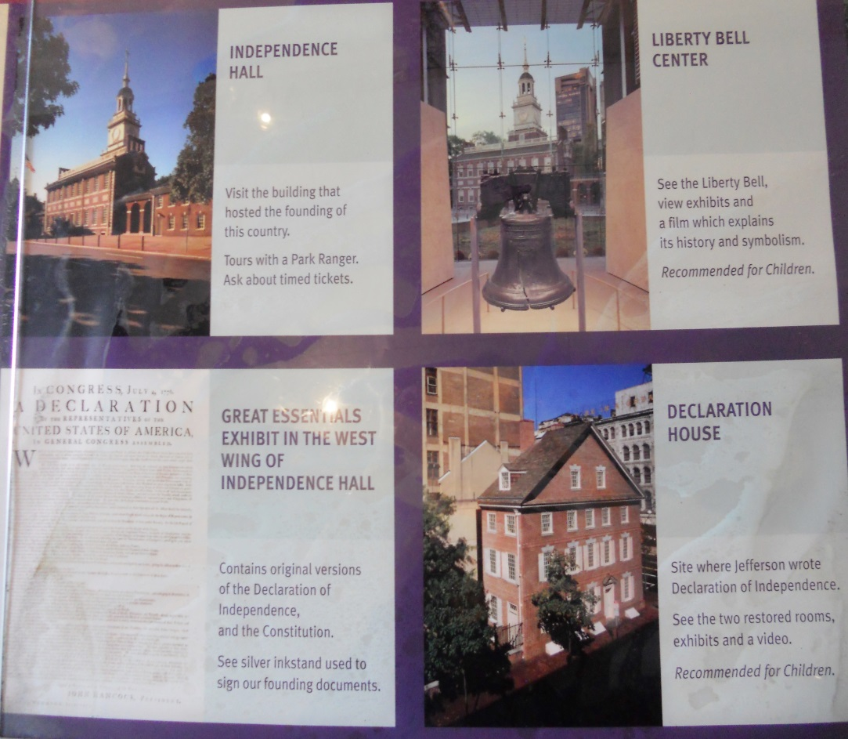
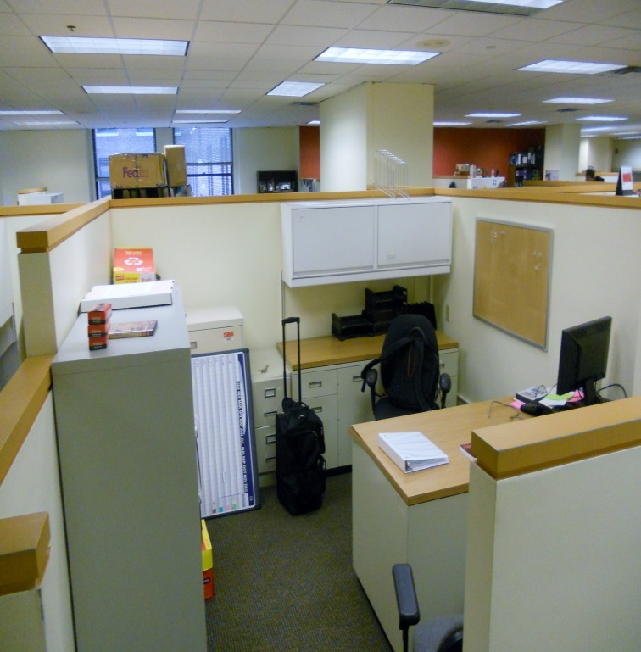
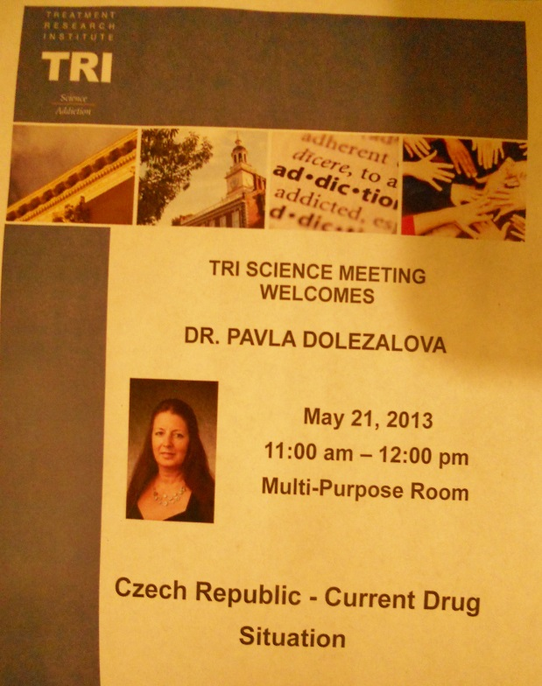
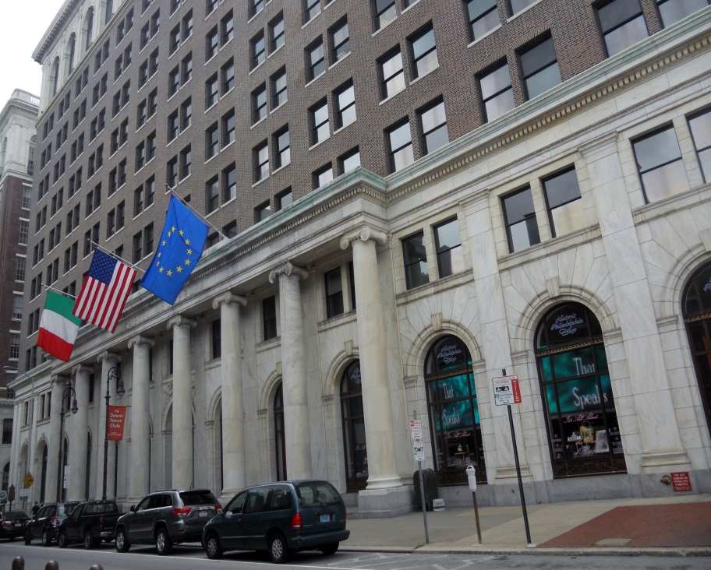
Philadelphia

Slide 28
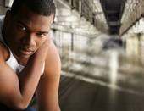
Statistika -mladiství ve vězení
68% bílí
80% muži
88% uživatelé drog
74% duševní choroby
54% na psychotropní medikaci
71% předchozí sebevražedné chování
Mnoho dětí není v kontaktu s profesionaly (neléčené deprese 57%, sebevraředné pokusy 72%, sebevražda leckdy se úmrtím 20%) in Scott 2006, Shaffer 1996.
http://www.ojjdp.gov/ojstatbb/ezapop/asp/comparison_selection.asp

Slide 29
Drogový soud
Další typy soudů: drogový soud pro mladistvé, soud pro problematiku duševního zdraví, domácího násilí, rodiný léčebný soud...
Evaluace drogových soudů pro dospělé:
Participanti uvaděli-méně kriminality (40% vs. 53%) a méně znovuzatčených (52% vs. 62%)než ve srovnání s pachateli,
méně UD (56% vs. 76%) a méně pozitivních testů (29% vs. 46%) ve srovnání s pachateli,
Léčebné poplatky byly vyšší u participantů, ale méně recidivy, drogový soud ušetřil v průměru $5,680 do $6,208 na pachatele celkově.
Zdroj: http://www.nij.gov/nij/topics/courts/drug-courts/madce.htm
https://www.youtube.com/watch?v=cNIXm7znS8U
Notes:
kombinace intenzivní supervize povinného testování na drogy, lečba a incentivy= pomoc pachatelům změnit cyklus zavislostia kriminality
Drug court teams are typically lead by a judge and include a prosecutor, defense counsel, treatment provider, probation officers, law enforcement and court coordinator who work together to support and monitor a participant's recovery. They maintain a critical balance of authority, supervision, support and encouragement.

Slide 30
Addiction Severity Index (ASI)
Rozhovor 161 položek,
7domén - základní údaje, zdravotní stav, práce, užívání drog, právní postavení, rodinná anamnéza, rodinné a sociální vztahy, psychický stav a problémy.
Oblasti zaměření: základní údaje o klientovi, zdravotní stav, práce, užívání drog, právní postavení, rodinná anamnéza, rodinné a sociální vztahy, psychický stav a problémy
Hodnotitel používá desetibodovou škálu od 0 do 9 a hodnotí stupeň závažnosti problémů klienta v každé ze sedmi uvedených oblastí
Populace: dospělí Délka administrace: 45-60 minut
http://www.tresearch.org/index.php/tools/download-asi-instruments-manuals/
http://www.drogy-info.cz/index.php/o_nas/evaluace/banka_evaluacnich_nastroju/evropsky_index_zavaznosti_navykoveho_chovani_europasi_ceska_verze

Slide 31
Léčba uživatelů drog
Léčba Příčina Prostředek změny
Chování nevhodné prostředí Posilovani
Uvědomnění odpozorované učení Hraní rolí
chování Iracionální myšlenky RET
nedost Coping Skills PST
Terapeutic. nevhodné prostředí Socialní zodpovědnost
komunity Iracionální myšlenky konfrontace
RET = Rational Emotive Therapy; PST = Problem Solving Therapy

Slide 32
Léčba uživatelů drog
Léčba Příčina Prostředek změny
Biologická “špatné” geny medikace
substituce
AA, AN Závislost jako nemoc 12Steps aj
Psychoanalýza Puzení vs. Společenské vnitřní transform.
psychodynamika nevědomí
Rodiný systém malaadaptivní Nová struktura
struktury komunikace Flexibilní role
interakce

Slide 33
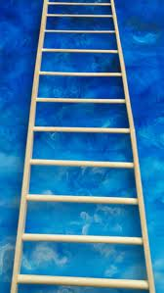
12 kroků/tradic vs. Harm reduction
Program 12 kroků je orientovaný spirituálně,
tradice se týkají společenství a pravidel žití
Pozitivní psychologický a sociální model,
dobré výsledky v abstinenci M/Ž
All Addicts Anonymous: http://www.alladdictsanonymous.org/
Notes:
Spiritualni je jeden z model lečby+Bio-psycho social, medicinsky, Psychologicky,HolistickyModel
AA zalozeni Bill Wilson and Dr. Bob Smith, 1938, spekulativni datum 1935 kdy mel Bob posledni drink
Uzdrava-nekolik urvovni: physical, mental, emotional, and spiritual
HR a abstinence ma kongruenti cile, HR pro ty, co jeste nejsou rozhodnuti

Slide 34
Second Genesis, MD Terapeutická komunita - muži

Slide 35
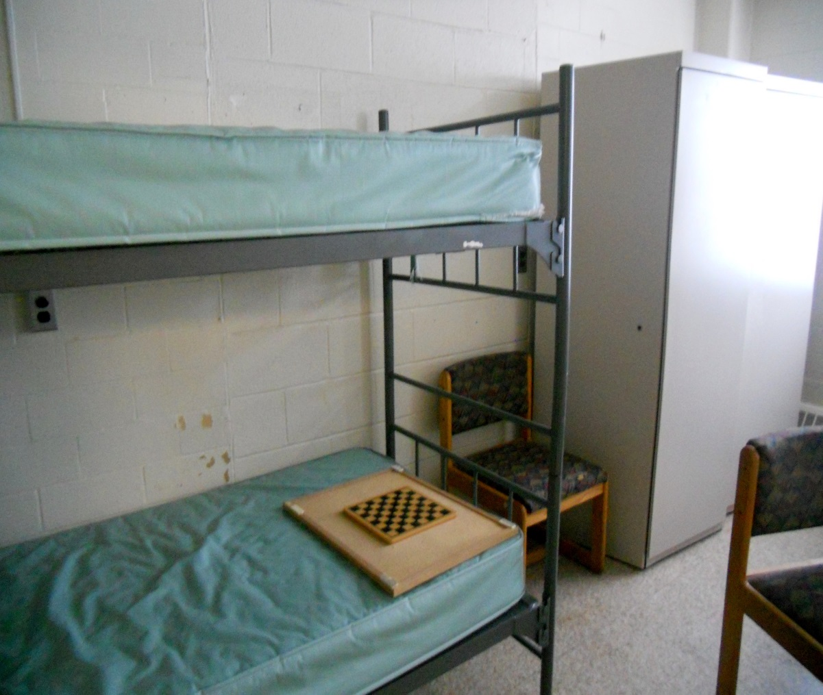
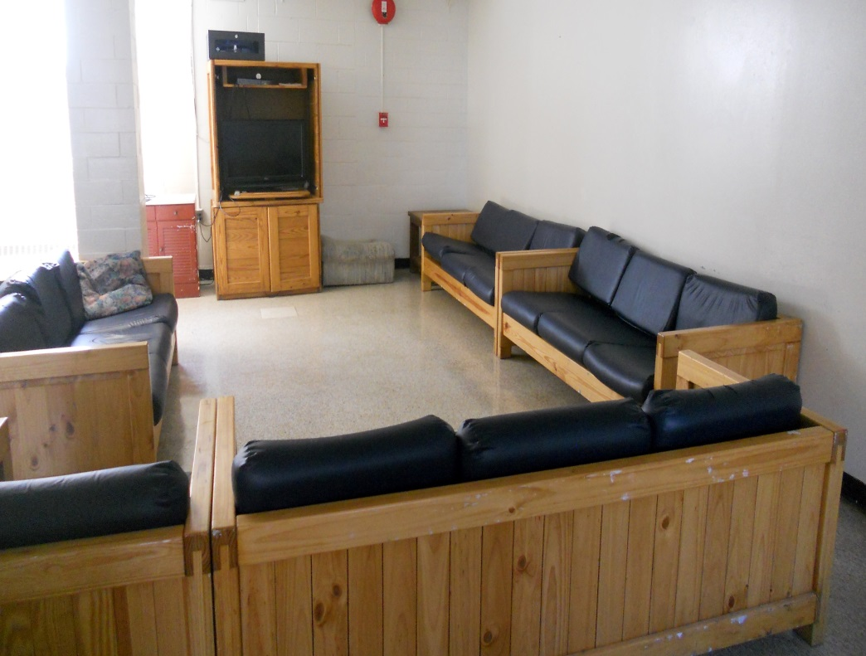
S.G. NGO residenční, ambulantní intenzivní léčba pro vysoce probl. závislé muže, MD
Notes:
Second genesis

Slide 36
Contingency management (CM) - motivační incentivy
Přístup založena na změně chování, redukování užívání drog, na zakl. testovaní urinálních vzorků – drug free
Bezprostřední odměny, incentivy – služby a zboží, vouchery- komunitní posilovaní (Podobné principy změn-Voucher-Based Reinforcement (VBR) Prize Incentives CM).
Participace na poradenství, terapii, trénink různých dovedností, vč. prevence relapsu, indiv. terapie
Výzkumy prokazuji vysokou efektivitu -Drug free life
Evidence based přístup- posilující pozitivní změny v chování.
Principles of drug addiction treatment:
http://www.drugabuse.gov/sites/default/files/podat_1.pdf
Notes:
Podmíněný management, motivace = motivační stymuly, komunitní báze
¨ https://www.youtube.com/watch?v=J_9i0x7ZKLk

Slide 37
Adolescent Community Reinforcement Approach (A-CRA)
Přístup zaměřen an komprehensivní kontinuální péči v komunitě
Pozitivní posilování - Adolescenti + jejich rodina
Podpora vzdělávání, sociálních potřeb, prac. uplatnění
Rozšiřování škály dovedností, aktivní zapojení, zájmové aktivity
Assertive Continuing Care (ACC) – návaznost, prace uvnitř rodiny, prevence relapsu
Multidisciplinární tým, case manager
http://www.docstoc.com/docs/42064940/An-Assertive-Approach-to-Case-Management-and-Continuing-Care
Notes:
http://www.drugabuse.gov/sites/default/files/podat_1.pdf

Slide 38
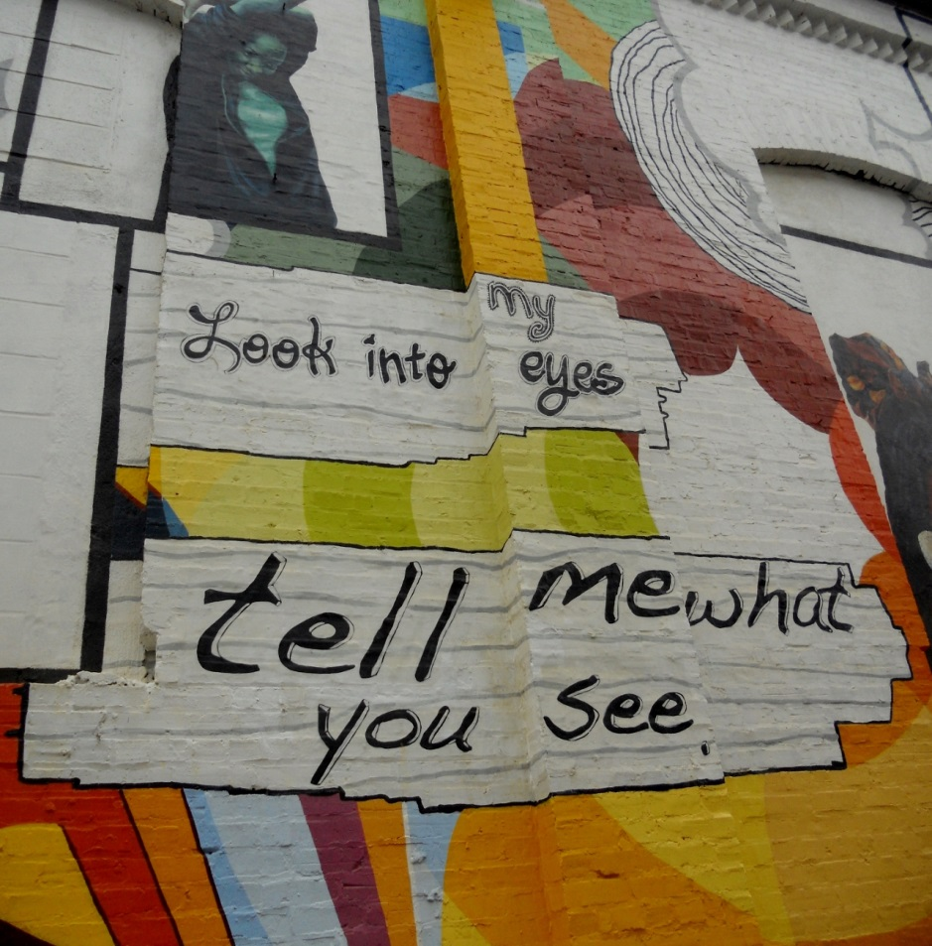
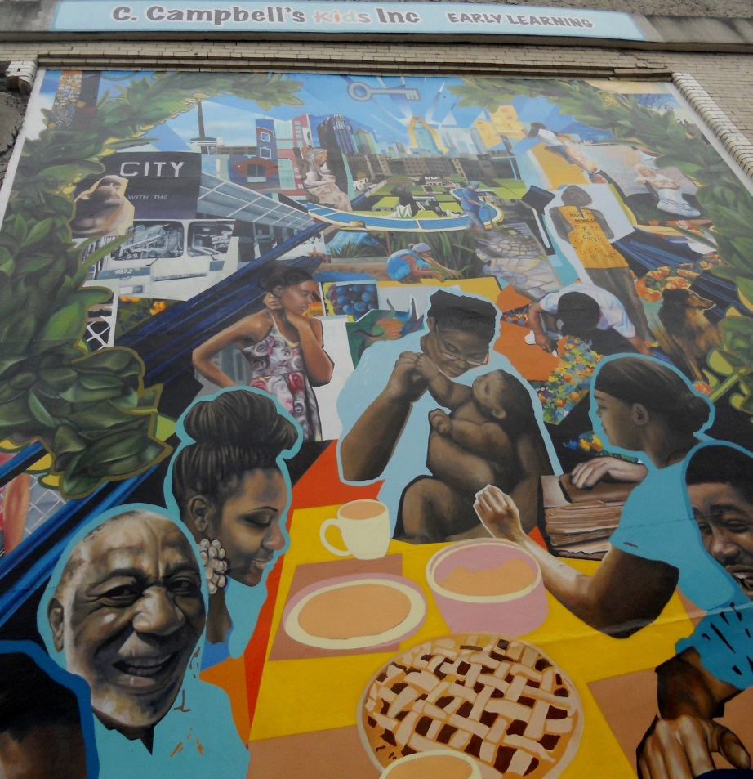
Mural art http://muralarts.org/about Philadelphia, PA Umění transformuje veřejný prostor a individuální život
Unikátní komunitní a kolaborativní proces s kořeny v tradiční nástěné malbě.

Slide 39
Umění zažehuje změny "What drives us is the opportunity for life to triumph over the forces of despair. We just happen to be good at painting murals."
Anti-Graffiti Network
Interaktivní proces spoluprace, residenti, návštěvníci, osoby v riziku soc. vyloučení.
Programy:
delikventi po VT, mladí v riziku
vykořenění mladí lidé-rasové problémy- vzdělávací příležitost,
zvyšování zaměstnanosti-kreativní ekonomie,
rozvíjení experimentílní kreativity- Mural Arts-mural LAB
Mural Art je 1z 5 top městských investic zvyšující hodnotu majetku, udržování a redukce poškození, vytváření prac. příležitostí mezigeneračně.

Slide 40
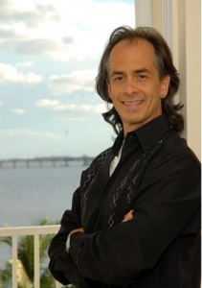
HAP- Holistic Addiction Program, FL
Akupunktura je schválená: the National Institutes of Health www.NIH.gov, the National Health Service www.nhs.uk, the World Health Organization www.who.int and the National Center for Complementary and Alternative Medicinewww.nccam.nih.gov.
http://www.randallyons.com/
Notes:
Randal Lyons is a nationally board certified acupuncturist and Chinese herbologist, a licensed Doctor of Oriental Medicine and an international consultant for addiction treatment centers.
Andrea Smous, A.P., A.D.S., a board certified and Florida licensed acupuncturist, was born in the Czech Republic and came to the United States in 2000 with a Masters degree in Education. In early 2006, she received her Bachelors degree in Health Science and a Masters in Oriental Medicine from the Atlantic Institute of Oriental Medicine (ATOM) in Fort Lauderdale, Florida
The home for the HAP is the Alchemist Clinic located at 2328 10th Ave N, Suite 101 W, Lake Worth, Fl 33461

Slide 41
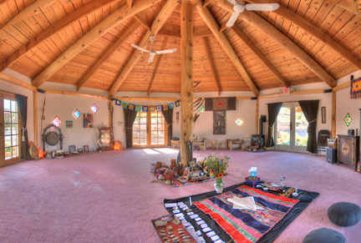
The Sanctuary - Sedona, Arizona
Holistický program – 4 kroky
Mind, Body, Soul, Spirit
Notes:
Non 12 Step, Holistic Addiction Recovery Program
What Does “Shamanic Healing” Mean?
V mnoha domorodych kulturach, Saman je lecitel muz nebo zena zodpovedny za peci o jeho,jeji komunitu. Ve vsech techto kulturach saman ziskava znalosti z prirodniho I materialniho sveta( rostlin, zvirat, mineralu a elementu) a vnitrniho nematerialniho sveta ( nevedomi., energii, ) Shamanska tradice se datuje dle dukazu pres 5,000 r v celem svete.
The Sanctuary- je vytvareno nove paradigma zdravi a celistvosti na zakl vlastni samanske cesty. Byt samane znamena, ze najdes vlastni vnitrni balance a denni practikovani pro udrzitelne leceni a transformaci vlastniho tela, duse, ducha. Kazdy muze byt vlastnim lecitelem.
Dean Taraborelli, M.A.; founder and Co-directorCo-creator
of Radical Transformation® http://sanctuary.net/

Slide 42
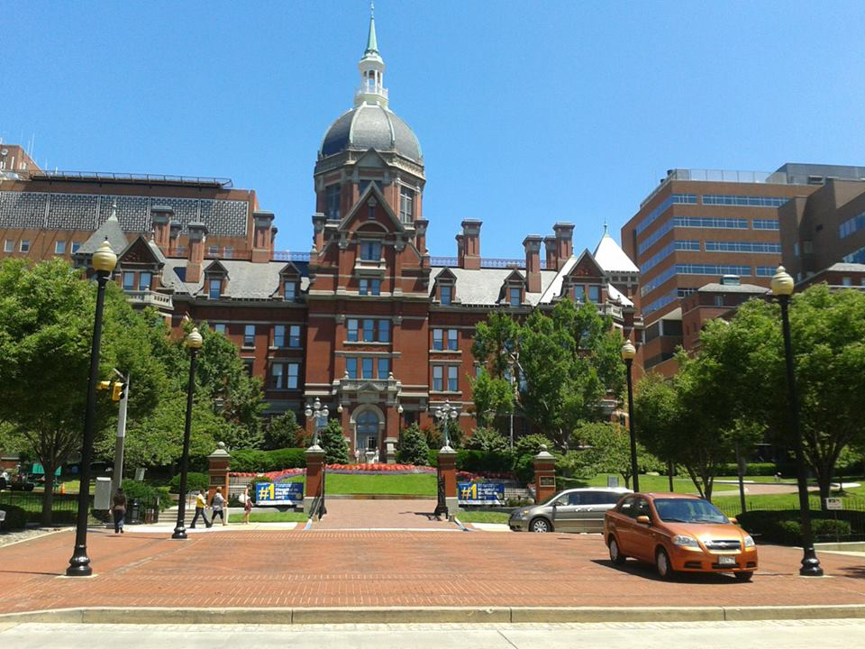
Johns Hopkins Bloomberg School of Public Health, Baltimore, MD

Slide 43
Zdroje:
Substance use disorders are derived from 2 primary sources:
National Survey of Substance Abuse Treatment Services (N-SSATS),
(2) the Treatment Episode Data Set (TEDS),which provides information on annual treatment admissions.
Best practice portal EMCDDA:
http://www.emcdda.europa.eu/best-practice#EIB
Quick Guide. Brief Interventions and Brief Therapies for Substance Abuse, Based on TIP 34 , 1998, Samsha.
http://store.samhsa.gov/shin/content//SMA06-4136/SMA06-4136.pdf
NIDA (2003) Preventing Drug Use among Children and Adolescents. A Research-Based Guide, 2. ed.NIH Public.
http://muralarts.org/about
http://realliferecoverydelray.com/
http://www.niaaa.nih.gov/
CASA Columbia analysis of The National Survey on Drug Use and Health (NSDUH), 2010.
CASA (2012).Addiction Medicine:Closing the Gap between Science and Practice,June 2012. www.casacolumbia.org

Slide 44
http://www.wnd.com/2013/04/radical-increase-in-kids-prescribed-ritalin/
http://www.cdc.gov/nchs/slaits/nsch.htm
http://www.sciencedaily.com/releases/2011/08/110815095013.htm
Roberts, AR. Juvenile offender suicide: prevalence, risk factors, assessment, and crisis intervention protocols. Int J Emerg Ment Health. 2006 Fall;8(4):255-65.
http://www.nij.gov/nij/topics/courts/drug-courts/madce.htm
https://www.youtube.com/watch?v=cNIXm7znS8U
https://www.ncjrs.gov/pdffiles1/nij/238527.pdf
http://www.pacourts.us/judicial-administration/court-programs/drug-courts
http://www.secondgenesis.org/index.html
http://www.aa.org/?Media=PlayFlash
http://www.aa.org/pdf/products/p-55_twelvestepsillustrated.pdf
http://www.anonymnialkoholici.cz/o-nas/dvanact-kroku.html
http://www.espad.org/Uploads/ESPAD_reports/2011/The_2011_ESPAD_Report_FULL_2012_10_29.pdf
http://www.drogy-info.cz/index.php/info/press_centrum/vysledky_evropske_skolni_studie_o_alkoholu_a_jinych_drogach_espad_v_cr_v_r_2011_tiskova_zprava

Slide 45
http://www.mentalhealth.va.gov/providers/sud/selfhelp/docs/4_Moos_Timko_chapter.pdf
http://www.bettyfordinstitute.org/uploaded-assets/pdf/what_is_recovery/Galanter_spirituality_model.pdf
http://onlinelibrary.wiley.com/doi/10.1111/j.1360-0443.2010.02945.x/pdf
U.S. Substance Abuse and Mental Health Services Administration 2003 National Survey on Drug Use and Health (NSDUH)
http://www.drugabuse.gov/publications/principles-drug-addiction-treatment-research-based-guide-third-edition/evidence-based-approaches-to-drug-addiction-treatment/behavioral-0
https://www.youtube.com/watch?v=J_9i0x7ZKLk
http://www.drugabuse.gov/sites/default/files/podat_1.pdf
http://www.docstoc.com/docs/42064940/An-Assertive-Approach-to-Case-Management-and-Continuing-Care
http://www.tresearch.org/index.php/tools/download-asi-instruments-manuals/
http://www.drugabuse.gov/sites/default/files/tobaccorrs_v16_0.pdf
High on Painkillers: Addiction and Overdose http://www.youtube.com/watch?v=AOHqllp_AoA Teenage Prescription Addiction: The Role the Medical System Plays http://www.youtube.com/watch?v=soWXe0N8Ll4

